Slide 1
口罩實時偵測

Slide 2
內容
動機
相關技術
研究方法
實作及程式碼
結論
參考資料
1
2
3
4
5
6

Slide 3
動機
武漢肺炎的肆虐，造成許多遺憾，而為了防患於未然，平時必須養成自動戴口罩的習慣，但有些人卻因為懶惰不帶而造成他人的困擾，而為了徹底落實，我們構思了這款自動偵測是否戴上口罩的系統。

Slide 4
相關技術
YOLO V3
DARKNET
運用YOLOV3類神經網路演算法來對物件進行偵測
Darknet是YOLO作者(Joseph Redmon)自己寫出來的deep learning framework，可以想像darknet是另一個tensorflow，但功能沒這麼強大，主要是用來實現YOLO系列的算法，但也是可以用來實現其它算法
OPENCV
OpenCV是由英特爾公司發起並參與開發，以BSD授權條款授權發行，可以在商業和研究領域中免費使用。OpenCV可用於開發即時的圖像處理、電腦視覺以及圖型識別程式。這邊利用OPENCV API來讀取照片和對照片進行標記，並做到實時的監測。

Slide 5
開發及研究方法示意圖
標註需要的口罩圖片
安裝YOLOV3
訓練模型
開啟JUPYTER NOTEBOOKS使用訓練好的模型
利用OPENCV讀取模型
讀取圖片辨識
去除信心度低的區域，並用方框框起來有戴口罩的地方
將辨識過程整合
用筆電鏡頭實時監測是否戴口罩

Slide 6
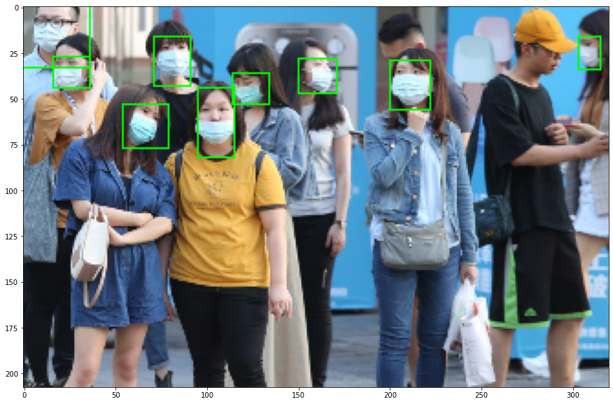
預計成果

Slide 7


主要程式碼

Slide 8

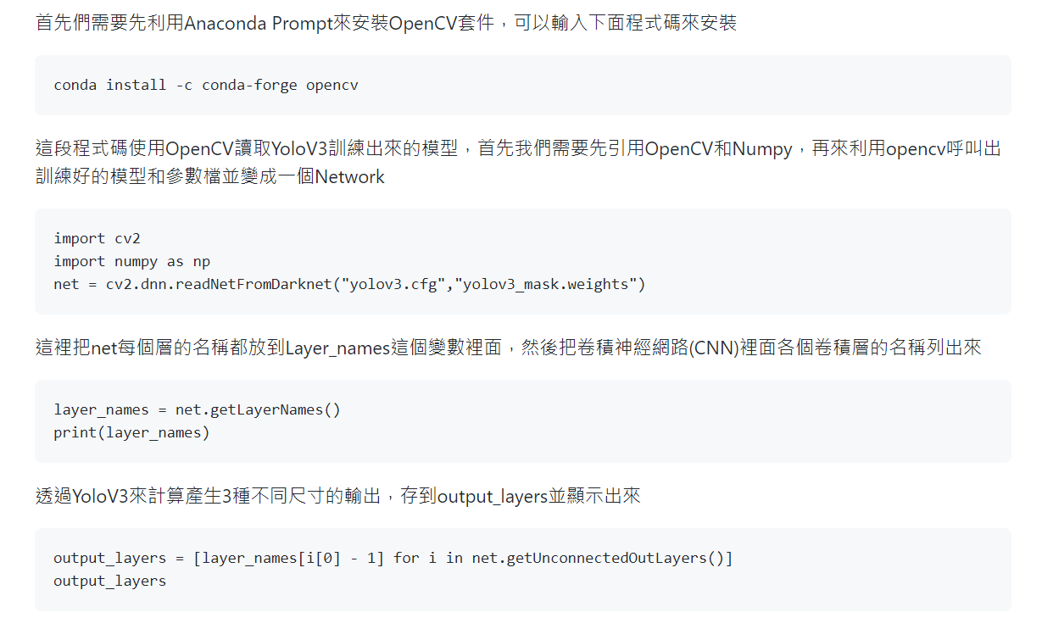
程式碼解說

Slide 9
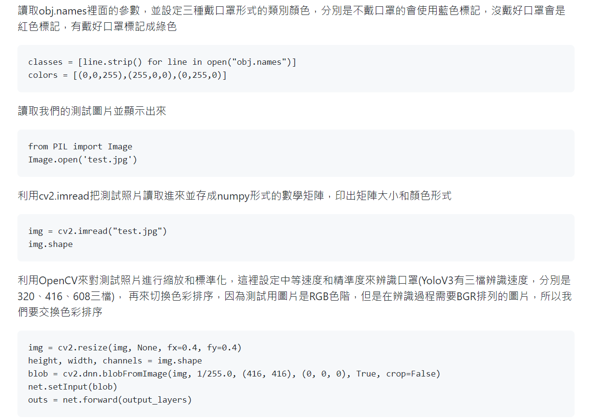
程式碼解說

Slide 10
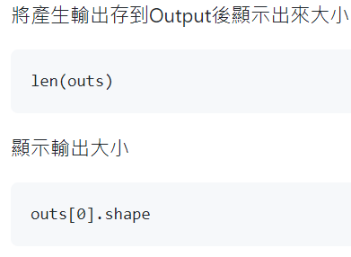
程式碼解說

Slide 11
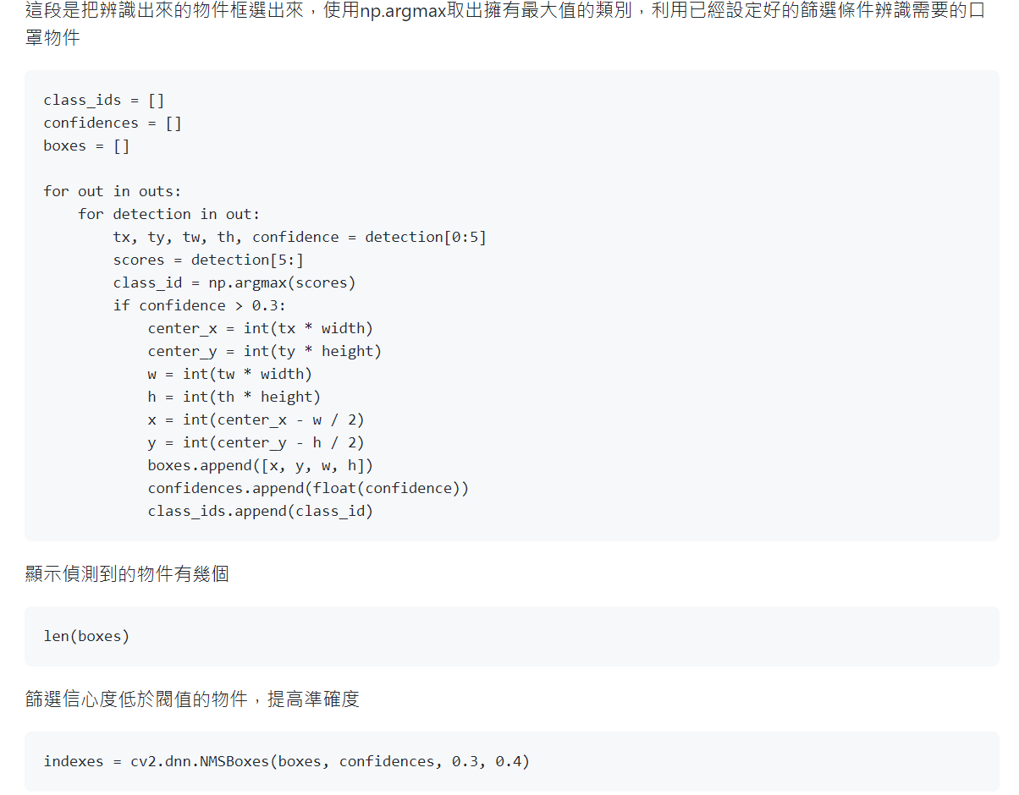
程式碼解說

Slide 12
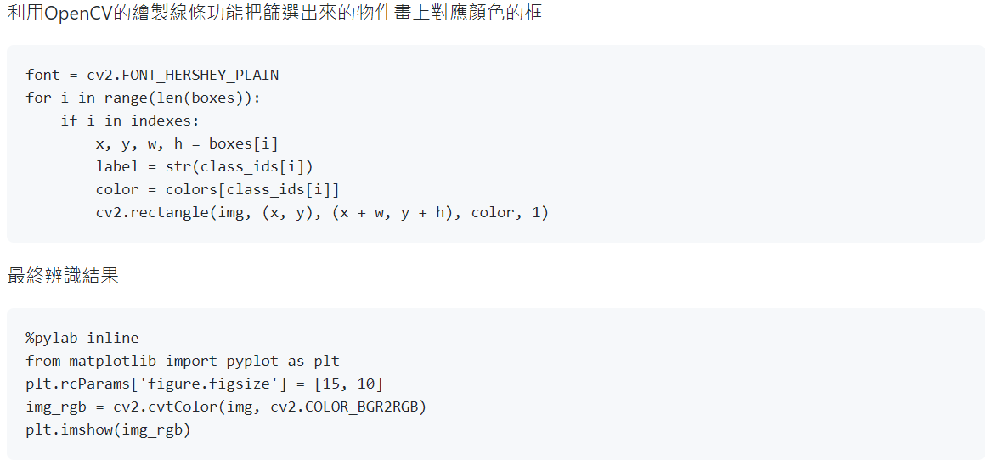
程式碼解說

Slide 13
操作方式

Slide 14
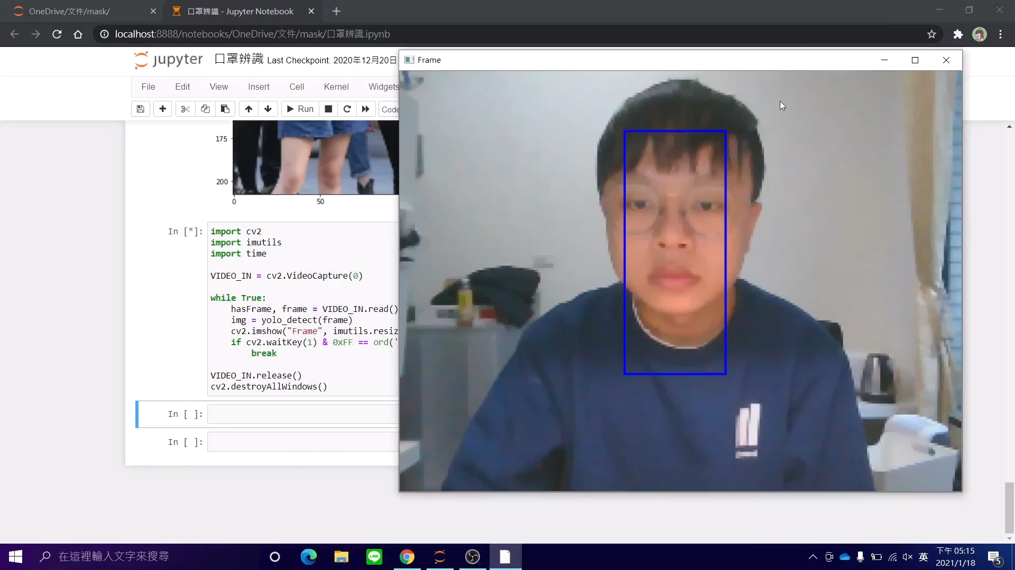
執行結果
我們這邊實機展示，沒戴口罩會顯示籃框，沒戴好口罩會顯示紅框，有戴好口罩會顯示綠框。無法播放按此連結

Slide 15
結論
透過這個口罩實時辨識系統，可以提醒大家都要戴好口罩。希望疫情趕快度過，重新呼吸到新鮮空氣。

Slide 16
人員分工規劃表
專案構思 : 林致楷，黃郁凱
PPT製作 : 黃郁凱
系統製作 :林致楷

Slide 17
謝謝觀賞

